Slide 1
学校国有资产清查工作培训
资产与后勤管理处
2016年4月1日

Slide 2
目录
第一部分 清查范围详解
第二部分 重要概念
第三部分 部分问题答疑

Slide 3
一、清查范围
1. 2015年12月31日以前经机构编制管理部门批准成立，执行行政、事业单位财务会计制度的各级各类行政事业单位、社会团体。
2. 执行民间非营利组织会计制度、并同财政部门有经费缴拨关系的社会团体等单位。
3. 行政单位附属的未脱钩企业，实行企业化管理并执行企业财务会计制度的事业单位，以及事业单位兴办、具有法人资格的企业，不列入此次清查范围。

Slide 4
一、清查范围
举例：学校的后勤集团、附属中小学、校医院、举办的各级各类研究院、校友会、教育发展基金会、工会、资产公司和其他直接投资的企业哪些纳入清查范围，哪些不纳入呢？
判定原则：“不重不漏”
1.首先判断单位性质：事业单位、企业、群众团体（人民团体、社会团体）。
2.再看执行何种会计制度。
3、再看举办单位

Slide 5
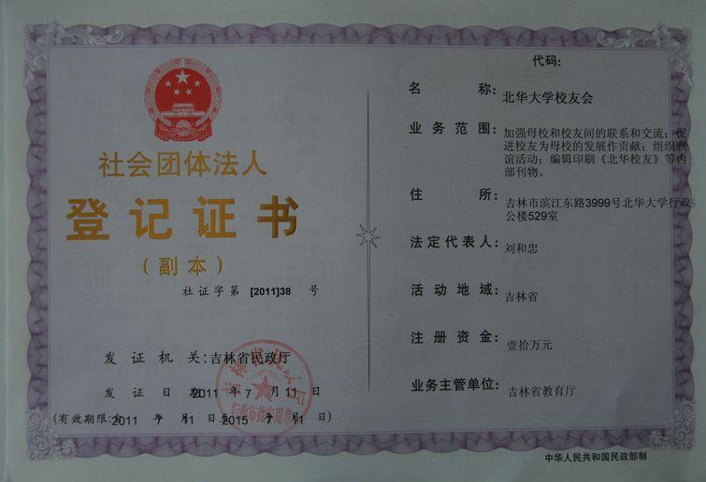
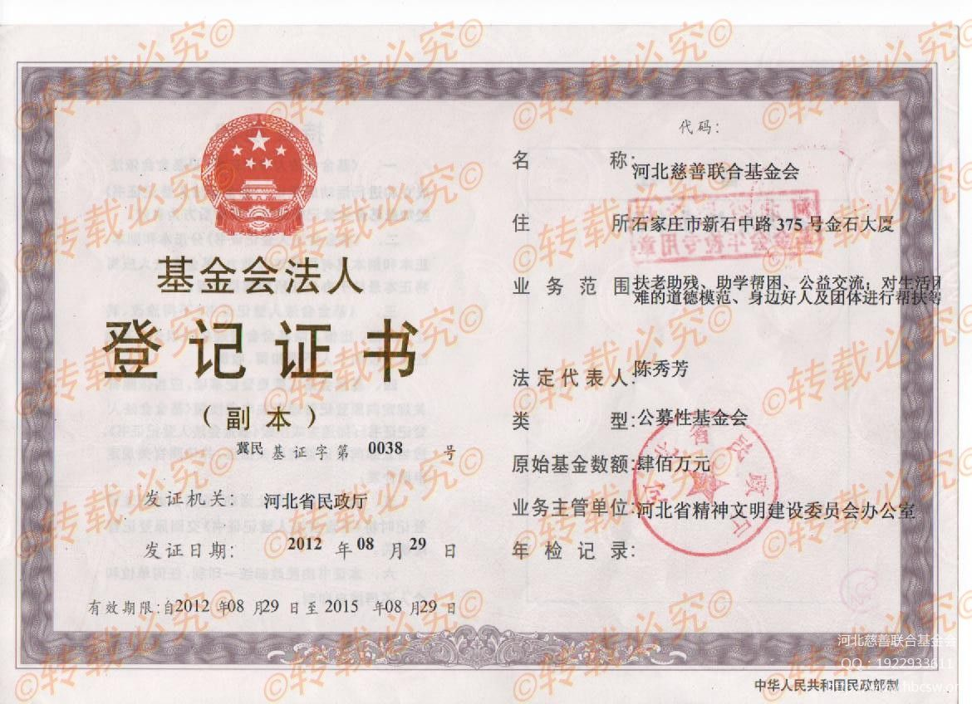
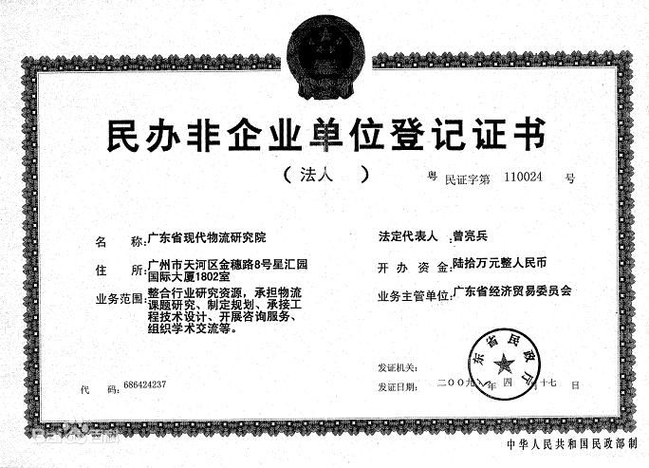
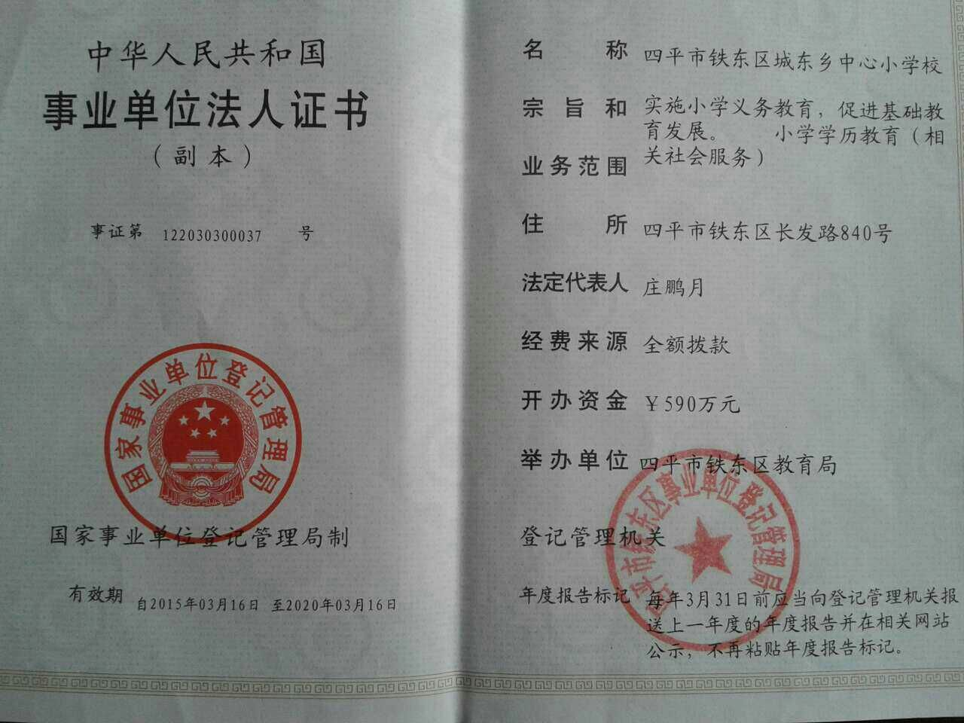
一、清查范围

Slide 6
一、清查范围
具体来说：
（1）后勤集团、校医院非独立事业法人，其管理资产应纳入（后勤集团举办的企业按照学校投资企业对待）。若校医院具有独立事业法人资格，按照附属医院对待。
（2）附属中小学肯定要纳入清查（根据事业单位法人证书中的举办者纳入清查）。
（3）各级各类研究院，首先看是事业单位还是企业，属于企业按对外投资对待。属于事业单位，若执行企业会计制度，不纳入。属于事业单位，若执行事业单位会计制度，根据事业单位法人证书中的举办者纳入清查。

Slide 7
一、清查范围
（4）各级工会资产中，凡由国家拨给工会使用的资产或由国家拨付资金形成的资产，应作为国有资产进行清查登记，纳入本次资产清查报表编报范围；由工会会员交纳的会费形成的资产可不进行清查登记。其他群众组织的资产清查工作，参照上述方法处理。
（5）校友会、基金会等社团组织。只有同时满足执行民非会计制度，并同财政部门有经费缴拨关系的才纳入，高校校友会、基金会基本都不符合，不纳入。
（6）资产公司等学校直接投资企业不作为编报主体编报报表，相关信息由事业单位在《事业单位对外投资情况表》中填列。

Slide 8
一、清查范围
举例：档案、文物、动植物标本等特殊资产是否纳入清查呢？
1.提出这个问题是因为以前资产清查没有明确。
2.此类资产一般都是无账面记载，即使有实物记载也无账面价值。根据财政部资产清查核实办法中资产盘盈的有关规定处理。具体来说：
高校实际占有使用的各类资产都要纳入，不论具体形态，入账价值按照清查核实办法第25条处理。
学生档案、教职工人事档案属于个人，高校只是在具体管理，不属于高校实际占有使用的资产，不纳入。

Slide 9
二、重要概念
资产盘盈是指行政事业单位在资产清查基准日无账面记载，但单位实际占有使用的能以货币计量的经济资源，包括货币资金盘盈、存货盘盈、对外投资盘盈、固定资产盘盈、无形资产盘盈、往来款项盘盈等。
固定资产盘盈：固定资产盘盈是指行政事业单位清查出的无账面记载或者反映的固定资产。
对于清查出来的缺乏价值确定依据的盘盈资产，可以委托具有专业胜任能力的资产评估机构进行资产评估，以评估值作为价值确定依据，没有相关凭据也未经评估的，应当按照名义金额（即人民币1元）入账。

Slide 10
二、重要概念
资产损失是指行政事业单位在资产清查基准日有账面记载，但实际发生的短少、毁损、被盗或者丧失使用价值的，能以货币计量的经济资源，包括货币资金损失、坏账损失、存货损失、对外投资损失、固定资产损失、无形资产损失等。
固定资产损失是指行政事业单位房屋及构筑物、通用设备、专用设备、文物和陈列品、图书档案、家具用具装具及动植物等因盘亏、毁损、报废、被盗等原因造成的损失。
清查出的资产损失应当逐项清理，取得合法证据后，对损失项目及金额按照规定进行认定。对已取得具有法律效力的外部证据，而无法确定损失金额的，根据社会中介机构出具的经济鉴证证明进行认定。

Slide 11
二、问题答疑
1、2016年已报减固定资产，报减工作进行当中，是否应列入本次清查范围？
2、后勤集团所属联营单位自行购置的资产是否应列入本次清查范围？
3、人民大学幼儿园、北戴河学术交流中心、老校区综合管理办公室、世纪方兴公司四个单位的资产是否应列入本次清查范围？
4、因处于资产报增、报减工作流程中，资产已清理或配备但账目处理未同步造成的账实不符如何处理？
5、对于在账资产，资产型号与实物不符，经调查属于系统录入错误造成账实不符如何处理？
6、家具类固定资产由于过去未进行明细管理，存在实物账与实物无法对应的问题，也有部分家具调剂使用但未进行相应的明细账调整，造成部门家具类固定资产账实不符问题，如何处理？

Slide 12
目录
谢 谢！

